Slide 1
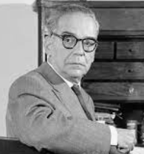
Andrićeva poezija Uvodna riječ
Em. O. Univ.-Prof. Dr. Branko Tošović
Institut für Slawistik der Karl-Franzens Universität Graz http://www-gewi.kfunigraz.ac.at/gralis branko.tosovic@uni-graz.at
14. Međunarodni simpozijum
Andrićeva poezija
(Sokobanja, 20–23. oktobar 2022)
https://www-gewi.uni-graz.at/gralis/projektarium/Andric/Symposium14.html

Slide 2
Osnovni aspekti poezije
Opšti aspekti
Srpska i hrvatska moderna
Poezija u stihu (lirska poezija)
Poezija u prozi
Tematski krugovi/motivi
Prostor, priroda, prirodne pojave, pejzaž
Vrijeme i dr.

Slide 3
Autor, pjesnik
Pjesnički ciklusi
Književna kritika
Umjetnički postupci
Jezik
Stil
Stih

Slide 4
12 monografija
13 zbornika

Slide 5
Zbornik referata sa 13. Simpozija u Sokobanji (online) oktobra 2021: Andrićeva pripovijetka

Slide 7
Ona je želela samo jedno: da taj sestrin plač prestane i taj govor o bedi i nesreći umukne. Prekorno i srdito je šaputala kroz suze, stežući sve jače sestrinu glavu uz svoju:
– Ne plači, Gati. Preklinjem te, umiri se! Kočijaš sluša. Ja te ne razumem. Zar vredi zbog Bosne plakati? Nemoj, molim te! Ne mogu da te gledam kako plačeš. Ne mogu! (Zmija).

Slide 8
Bosna
Od 130 pripovijedaka: 83 (63,85%)
Njih se ne sećam, jer ih nikad nisam ni zaboravio, oni stoje trajni i stvarni preda mom, neizmenjeni i živi, jer ne podležu ni sili zaborava ni magiji sećanja, jer sam ih uvek nosio u sebi, jer nikad nisam ni prestajao da živim u njima (Na Jevrejskom groblju u Sarajevu).

Slide 9
Podunavska carevina je htela da cima Bosnu kad hoće i na stranu gde joj se svidi. Najveća njezina greška leži u tome što je ona ovu pokrajinu htela da pomeri u korenu, da je odvoji od ostalih južnoslovenskih naroda, a to se moralo završiti neuspehom. Sećate li se kako jedna ličnost iz moje pripovetke „Zmija“, ličnost koja pripada Austro-Ugarskoj, veli: „Zar vredi zbog Bosne plakati?“ (Jandrić 1982: 330).

Slide 10
15. simpozijum
16, 17, 18. i 19. oktobar 2023.
– četvrtak, petak, subota, nedjelja –
Andrićeva publicistika
Ljubljana
(Slovenija)

Slide 11
Ljubljana
Maribor
Bled

Slide 12
Osnovni razlog
Prva faza (2007–2011): hronološka
Druga faza (2012–): žanrovska
a) svi romani
b) sve pripovijetke
c) sva poezija
d) sva misaona proza

Slide 13
Struktura publicistike
eseji
književno-kritički članci
politički spisi: a) o fašizmu u Italiji (devet tekstova), b) o Albaniji, Bugarskoj
predgovori (1)

Slide 14
Putopisi (Kroz Austriju 1924),
Opisi putovanja po Sovjetskom Savezu, Kini, Španiji i Portugalu, po našim krajevima, boravka na Sjevernom polu
Jubilarni članci o pojedinim ličnostima (Goja, Simon Bolivar, Vuk Karadžić, P. P. Njegoš, Jovan Skerlić, A. G. Matoš, Petar Kočić, Isak Samokovlija, K. Baruh, Simo Matavulj)

Slide 15
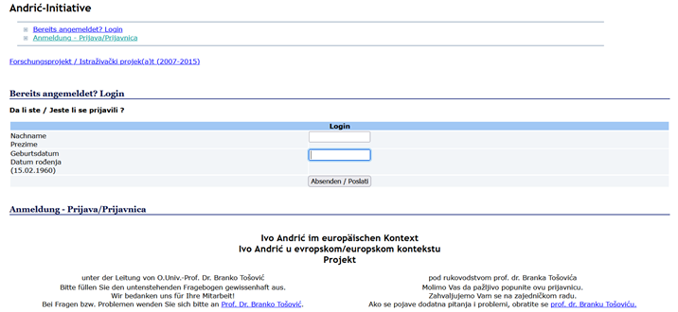
Prijava referata
https://www-gewi.uni-graz.at/gralis-alt/php/en/Personalium/Andric/andric.php

Slide 16
Zbornik Andrićeva poezija (2023)
Rok: 30. novembar 2022.

Slide 17
Andrićev Gralis vebinar
ZOOM
24. novembar 2022, 18.00–19.00

